Slide 1

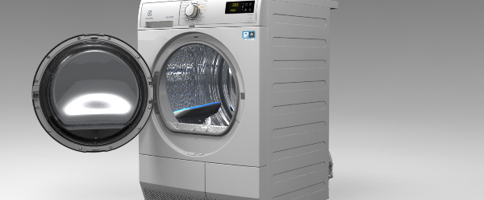
Ứng dụng logic mờ vào trong máy giặt để tính toán lượng nước, lượng bột giặt, thời gian cần thiết để giặt đồ.
Giảng viên hướng dẫn: ThS Trịnh Huy Hoàng
Sinh viên: Đoàn Trọng Hải Anh – 44.01.104.049

Slide 2
Giới thiệu máy giặt Logic mờ
Tiến bộ trong thế kỷ 21 đang đạt được và đạt được động lực! Theo nghĩa đen, mỗi ngày, các nhà khoa học và nhà phát triển cho thế giới thấy những phát minh mới nhất trong bất kỳ lĩnh vực nào của cuộc sống. Nhưng, bất kỳ ai trong chúng ta bây giờ không quá quan tâm, chúng ta sẽ nói ở đây về một công nghệ sáng tạo –trong máy giặt. Logic mờ
Máy giặt logic mờ đang trở nên phổ biến. Những máy móc cung cấp những lợi thế về hiệu suất, năng suất, sự tiện lợi, tính đơn giản và sự tiết kiệm. Cảm biến liên tục theo dõi các điều kiện khác nhau bên trong máy và theo đó điều chỉnh các hoạt động để có kết quả giặt tối ưu nhất. Máy hoạt động một cách tự động, không cần phải bấm nhiều nút như những máy giặt thông thường nữa mà chỉ việc bỏ đồ vào, bấm một nút sau đó…… đi ngủ, đi chơi,… rồi quay lại lấy đồ ra phơi thôi. Máy tự tính toán lượng nước, lượng bột giặt và thời gian giặt dựa trên độ bẩn và khối lượng đồ cần giặt.

Slide 3
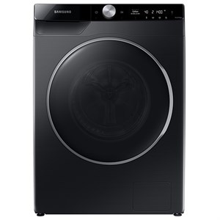
Mẫu máy giặt Logic mờ
Máy giặt Samsung cửa trước

Slide 4
Sơ đồ khối của máy giặt Logic mờ
Bộ nhớ
Cảm biến nhận định độ bẩn, khối lượng quần áo,…
Lồng giặt
Bộ vi điều khiển dùng Logic mờ
220V
AC
Nguồn cấp
Mạch điều khiển thời gian, lượng nước ra vào, lượng bột giặt,…
Mạch điều khiển
Phím bấm

Slide 5
Hoạt động của hệ thống mờ
Fuzzification, Rule Evaluation
và Defuzzificatio
Độ bẩn(crisp, do cảm biến đo được)
Thời gian giặt
Lượng nước
Khối lượng đồ(crisp, do cảm biến đo được)
Lượng bột giặt

Slide 6
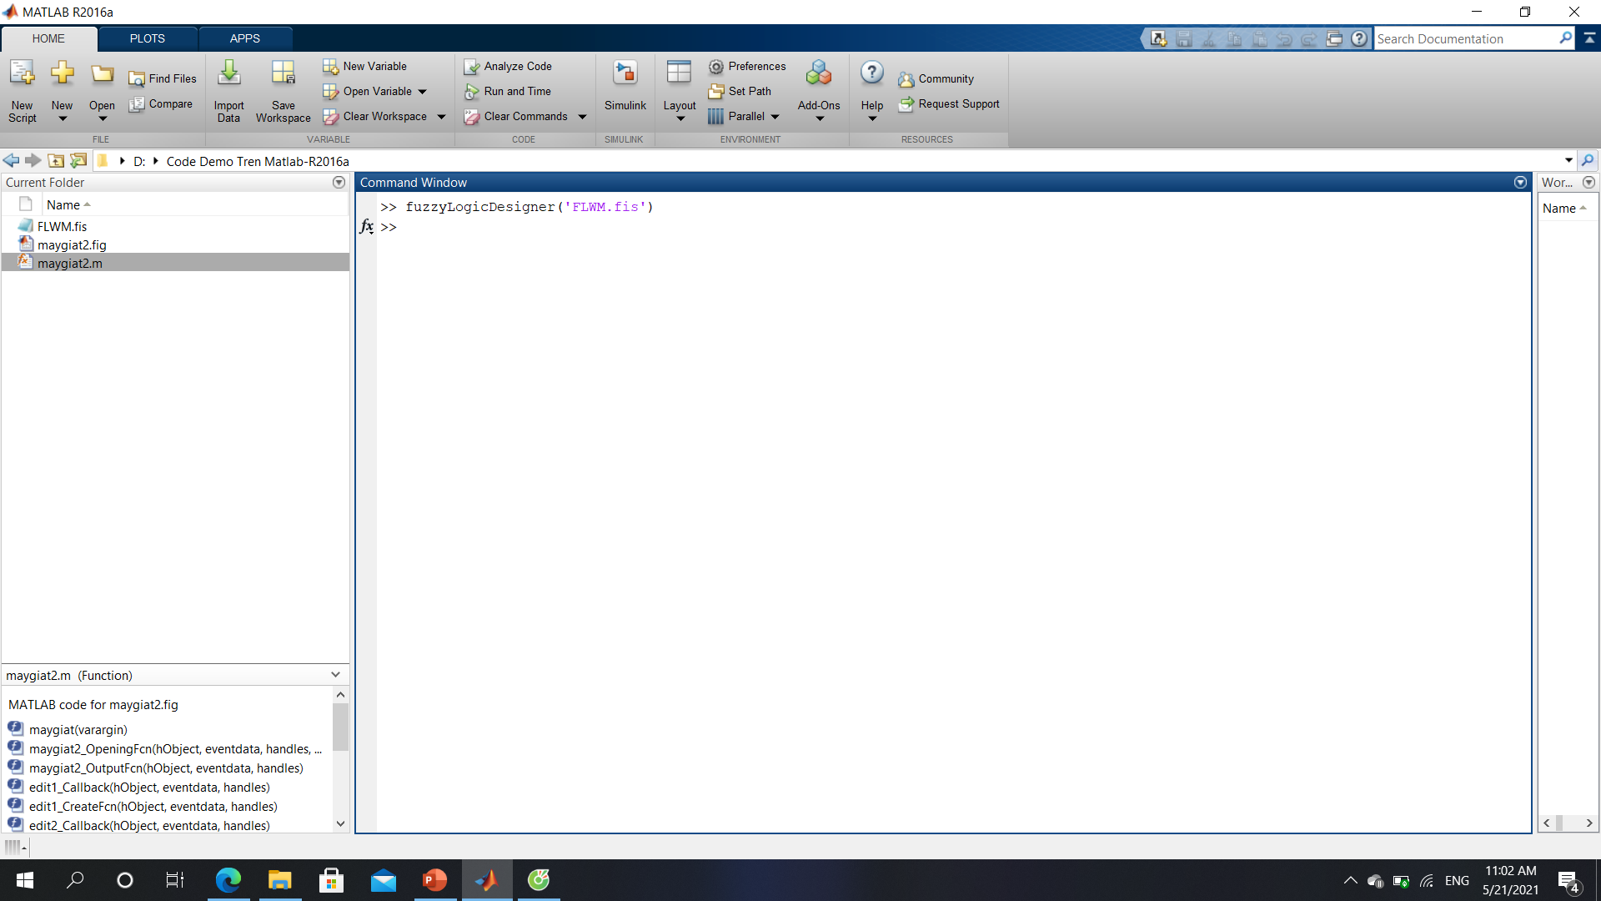
Mô phỏng bài toán trên Matlab R2016a
Đầu tiên mở folder root của Project, tại command window >> bấm fuzzyLogicDesigner(‘FLWM.fis’) để thiết lập các biến vào/ra, các hàm liên thuộc, các luật,…. Do ở đây em đã có sẵn FLWM.fis

Slide 7
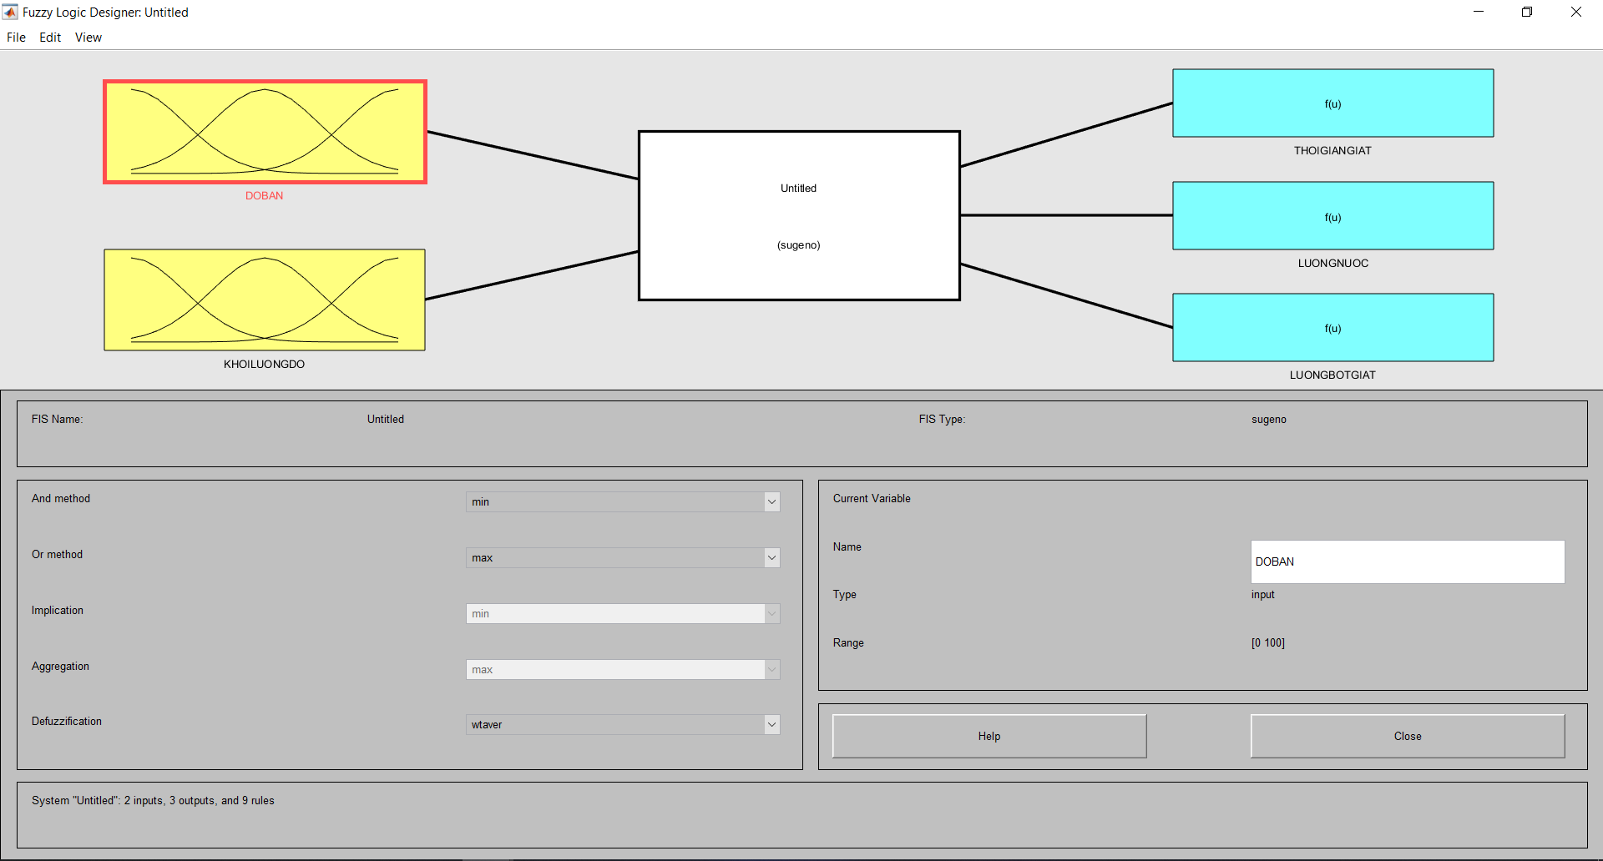
Cửa sổ Fuzzy Logic Designer
FUZZY LOGIC DESIGNER GỒM 2 INPUTS VÀ 3 OUTPUTS
Hệ mờ mô hình Sugeno, có thể tùy chỉnh các dữ liệu trên

Slide 8
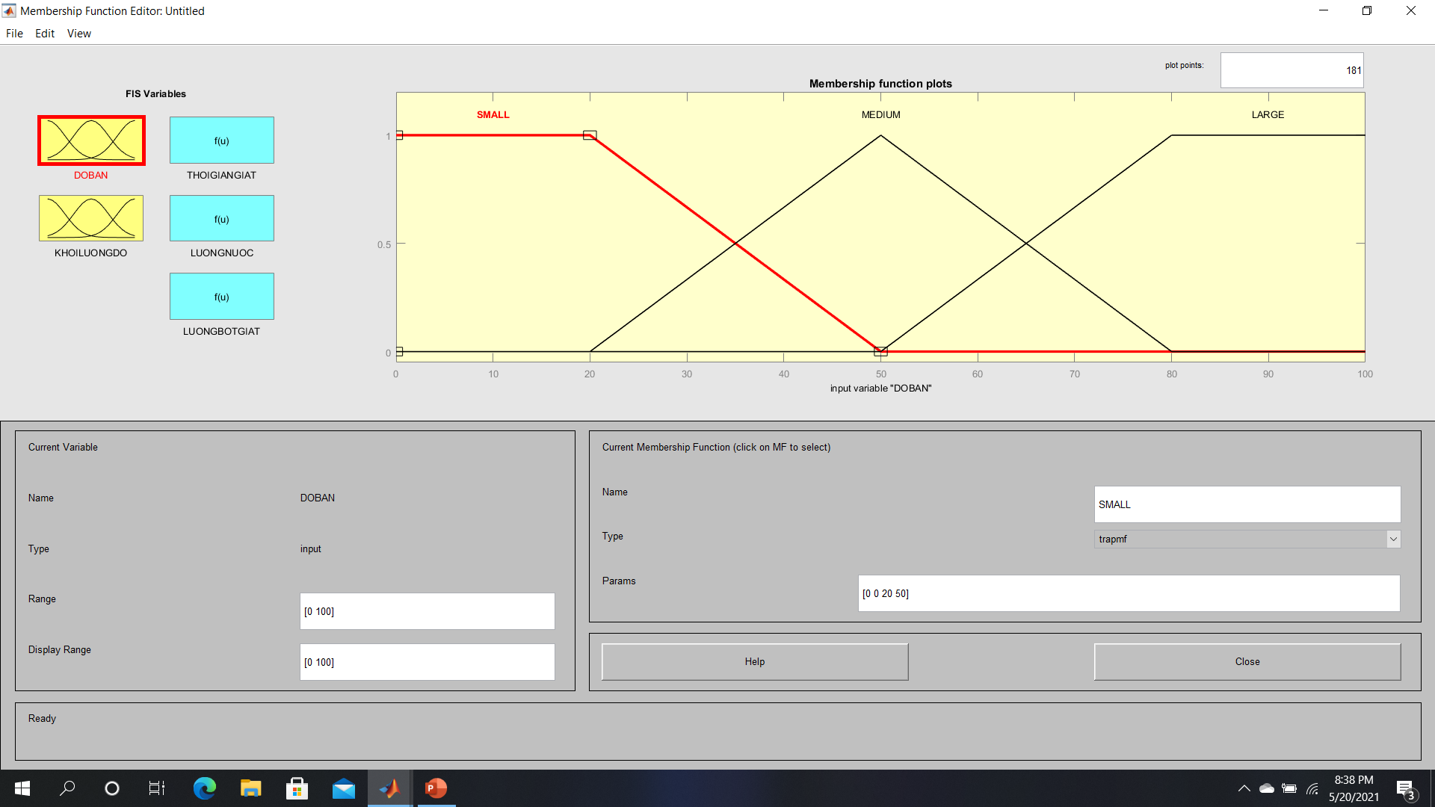
Các hàm liên thuộc của input DOBAN
Range=[0 100]
Số Membership Functions = 3
MF1='SMALL':'trapmf',[0 0 20 50]
MF2='MEDIUM':'trimf',[20 50 80] MF3='LARGE':'trapmf',[50 80 100 100]

Slide 9
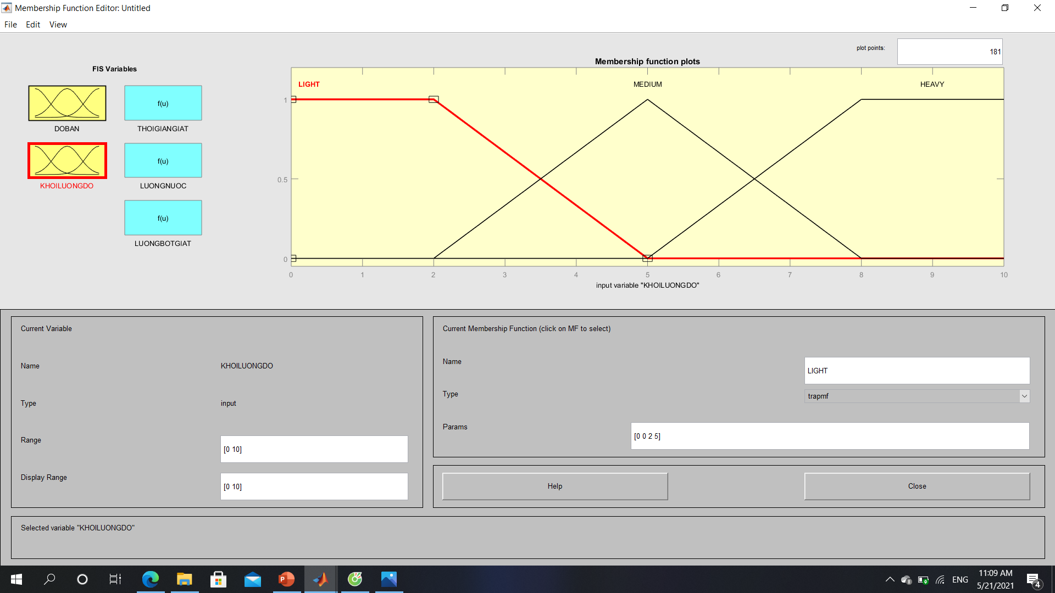
Các hàm liên thuộc của input KHOILUONGDO
Range=[0 10]
Số Membership Functions = 3
MF1='SMALL':'trapmf',[0 0 2 5]
MF2='MEDIUM':'trimf',[2 5 8] MF3='LARGE':'trapmf',[5 8 10 10]

Slide 10
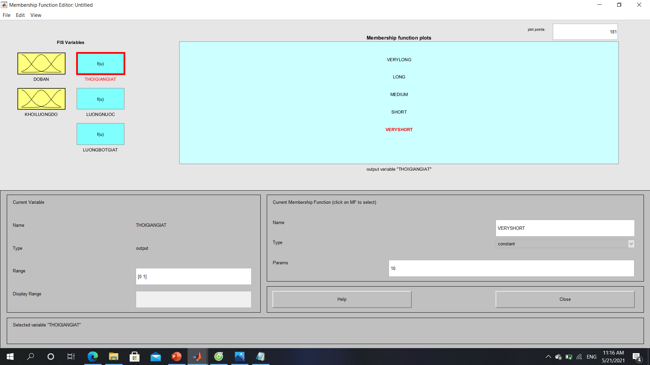
Các hàm liên thuộc của output THOIGIANGIAT
Số hàm liên thuộc = 5
MF1='VERYSHORT':'constant',[10]
MF2='SHORT':'constant',[20]
MF3='MEDIUM':'constant',[25]
MF4='LONG':'constant',[40]
MF5='VERYLONG':'constant',[60]

Slide 11
Các hàm liên thuộc của output LUONGNUOC
NumMFs=3
MF1='LESS':'constant',[30]
MF2='NORMAL':'constant',[60]
MF3='MORE':'constant',[120]

Slide 12
Các hàm liên thuộc của output LUONGBOTGIAT
NumMFs=3
MF1='LESS':'constant’,[50]
MF2='NORMAL':'constant’,[100]
MF3='MORE':'constant’,[200]

Slide 13
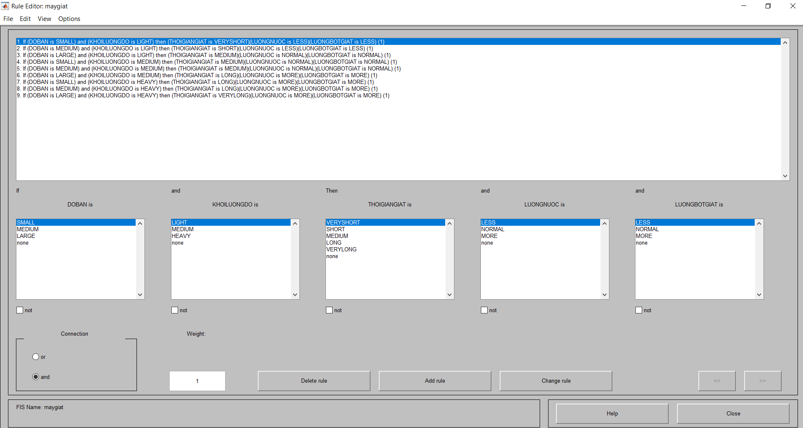
Hình thành các luật cơ bản
Để truy cập vào Run editor, tại phần command window >> bấm ruleedit(‘FLWM.fis’), tại đây có thể thêm, xóa sửa các luật, các luật trên do em tham khảo từ các chuyên gia nên tính chính xác rất cao.

Slide 14
Bảng luật mờ
Độ bẩn | Khối lượng đồ | Thời gian giặt | Lượng nước | Lượng bột giặt
SMALL | LIGHT | VERY SHORT | LESS | LESS
MEDIUM | LIGHT | SHORT | LESS | LESS
LARGE | LIGHT | MEDIUM | NORMAL | NORMAL
SMALL | MEDIUM | MEDIUM | NORMAL | NORMAL
MEDIUM | MEDIUM | MEDIUM | NORMAL | NORMAL
LARGE | MEDIUM | LONG | MORE | MORE
SMALL | HEAVY | LONG | MORE | MORE
MEDIUM | HEAVY | LONG | MORE | MORE
LARGE | HEAVY | VERY LONG | MORE | MORE

Slide 15
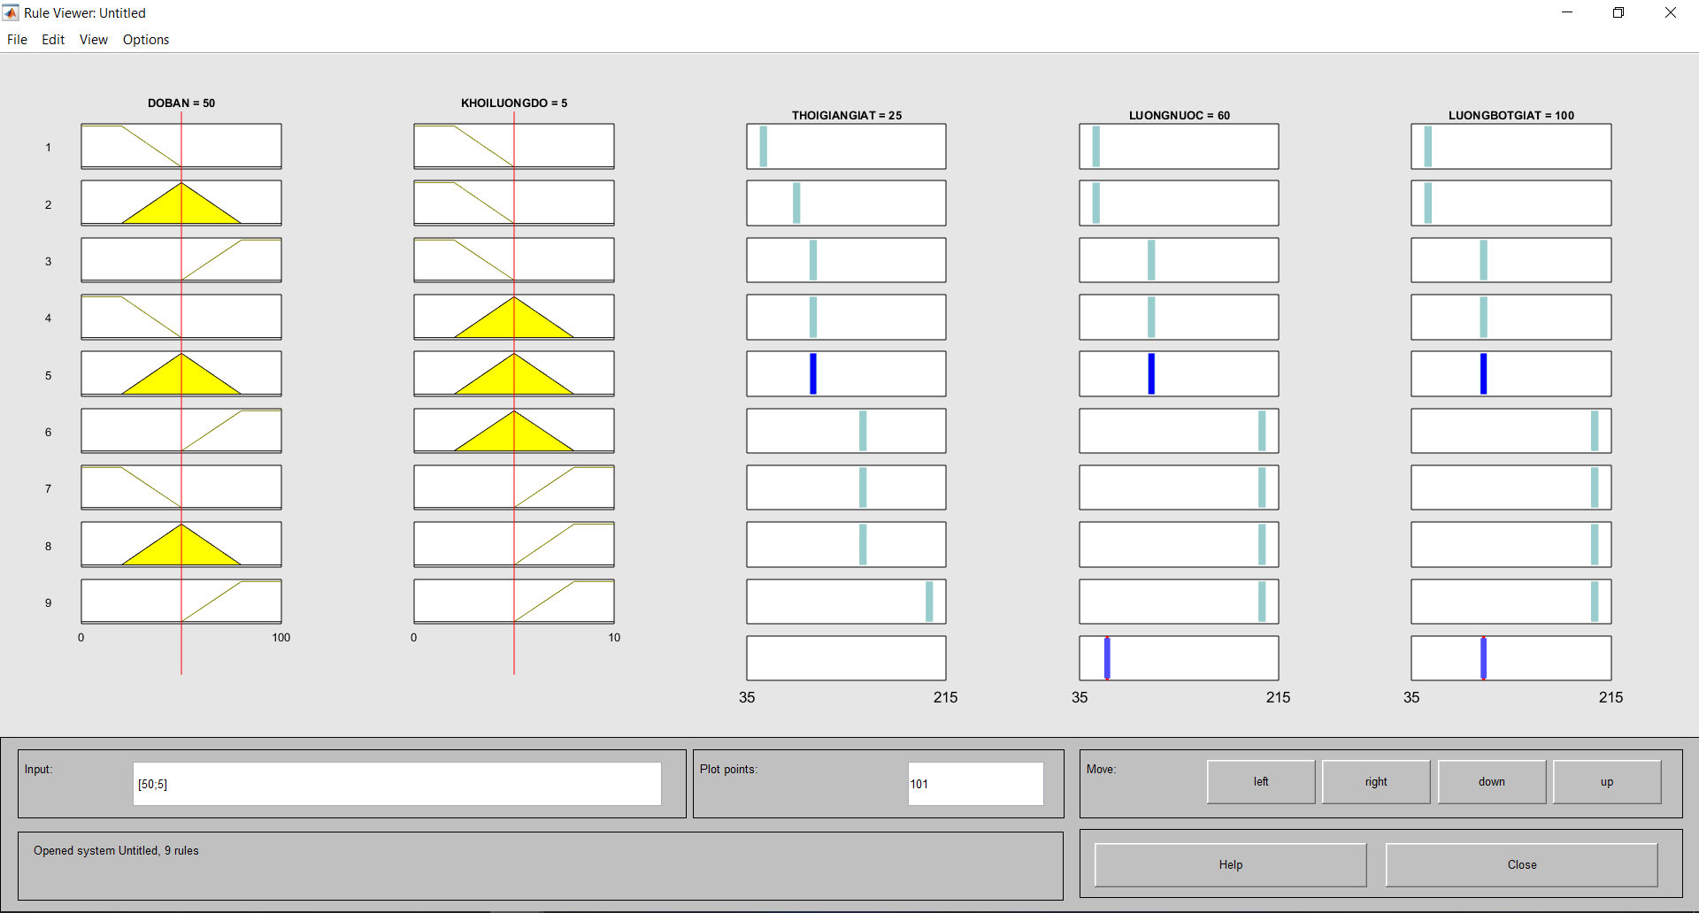
Xem các luật

Slide 16
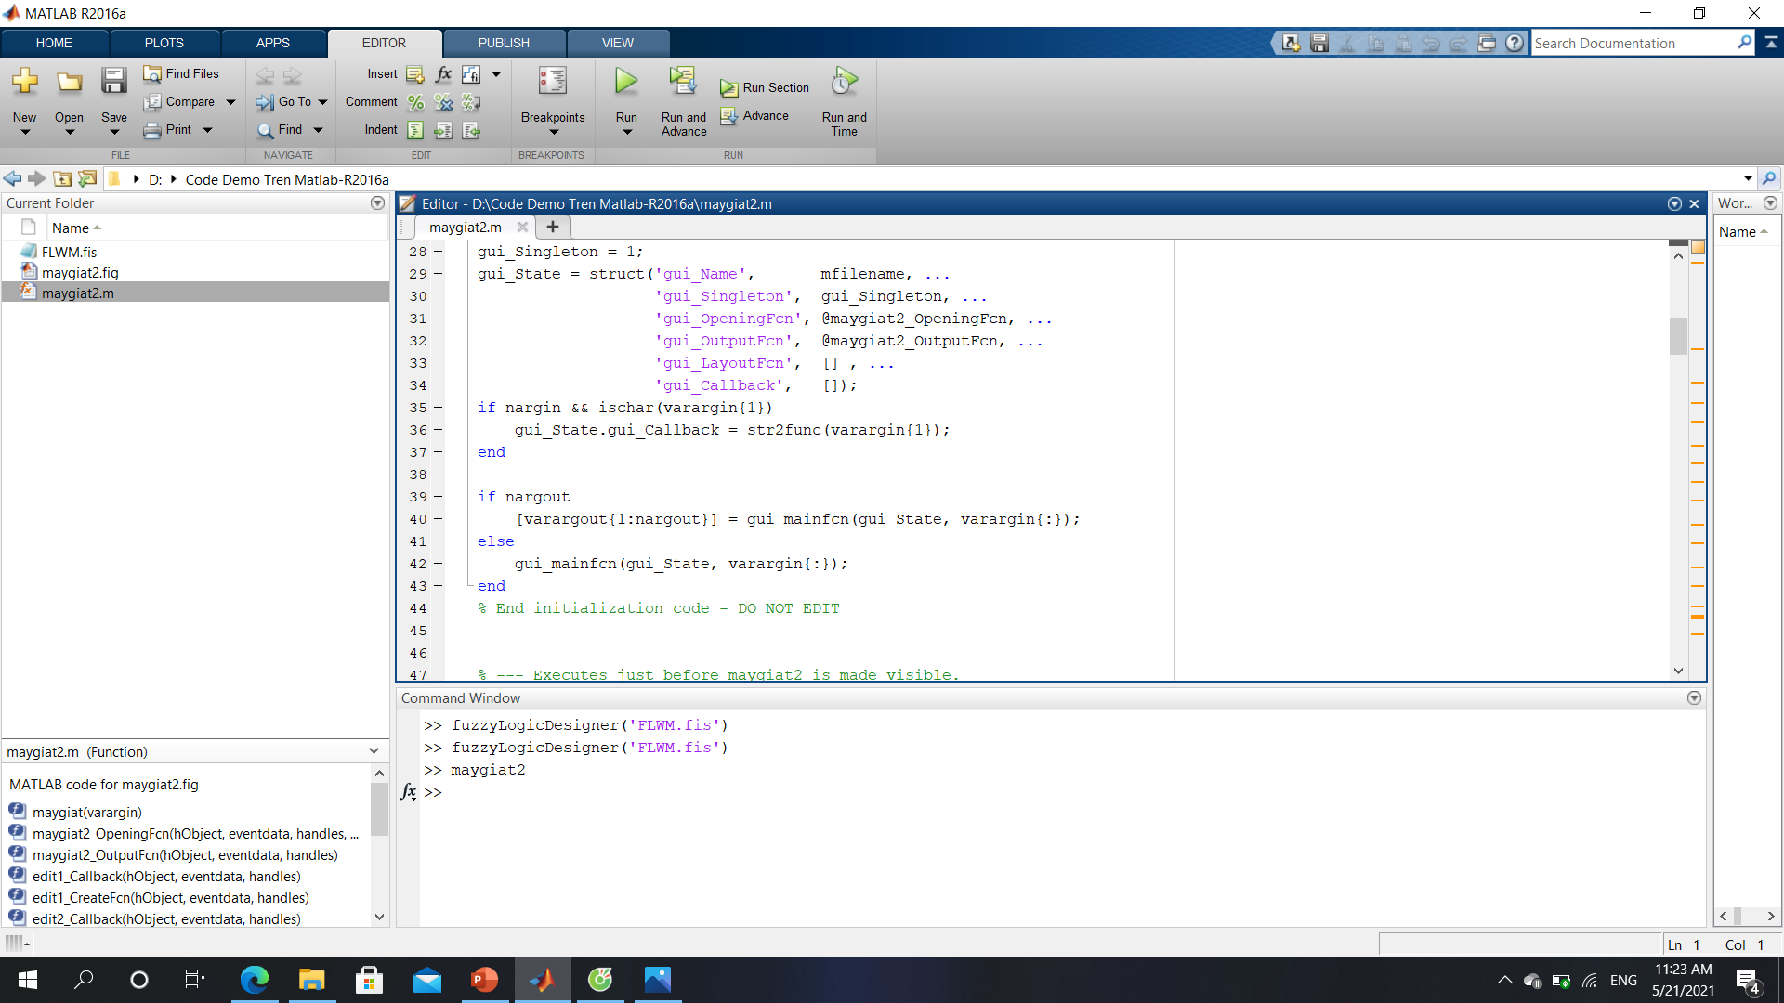
Code giao diện chương trình

Slide 17
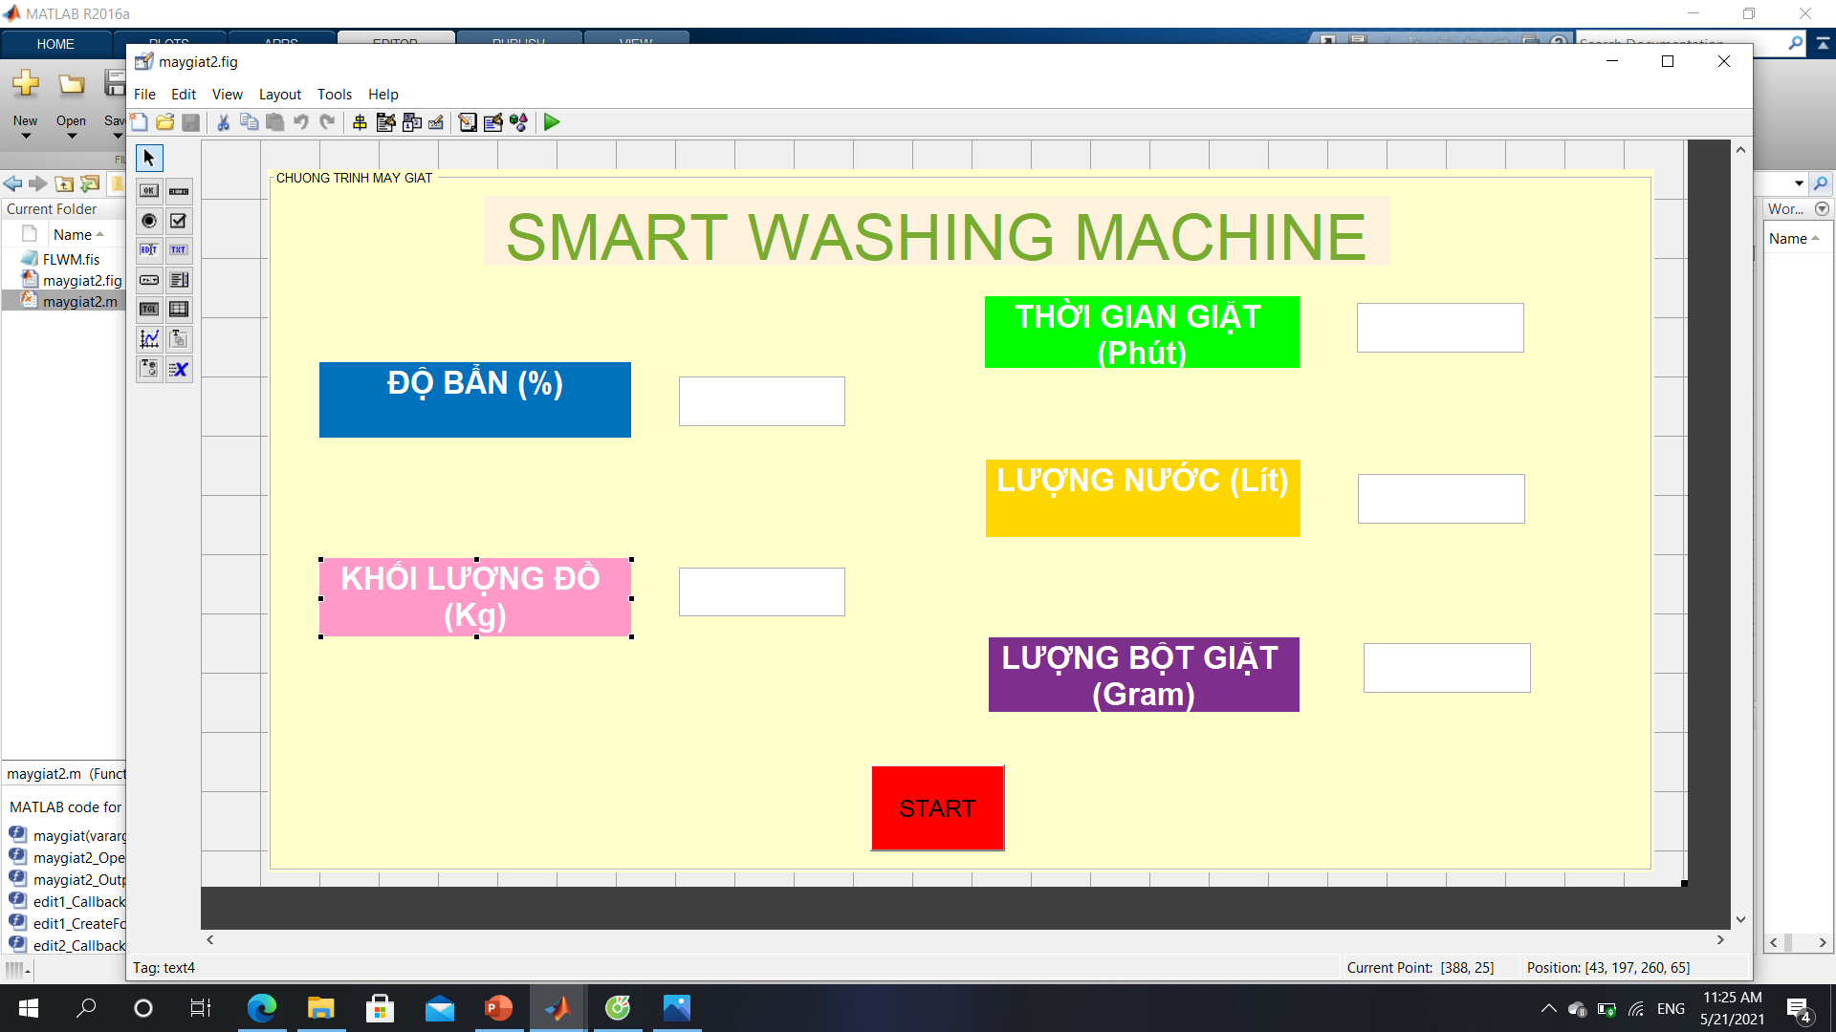
Thiết lập giao diện
Tại command window>> bấm guide, chọn file maygiat2.fig có sẵn sẽ hiện ra cửa sổ để thiết lập giao diện cho chương trình

Slide 18
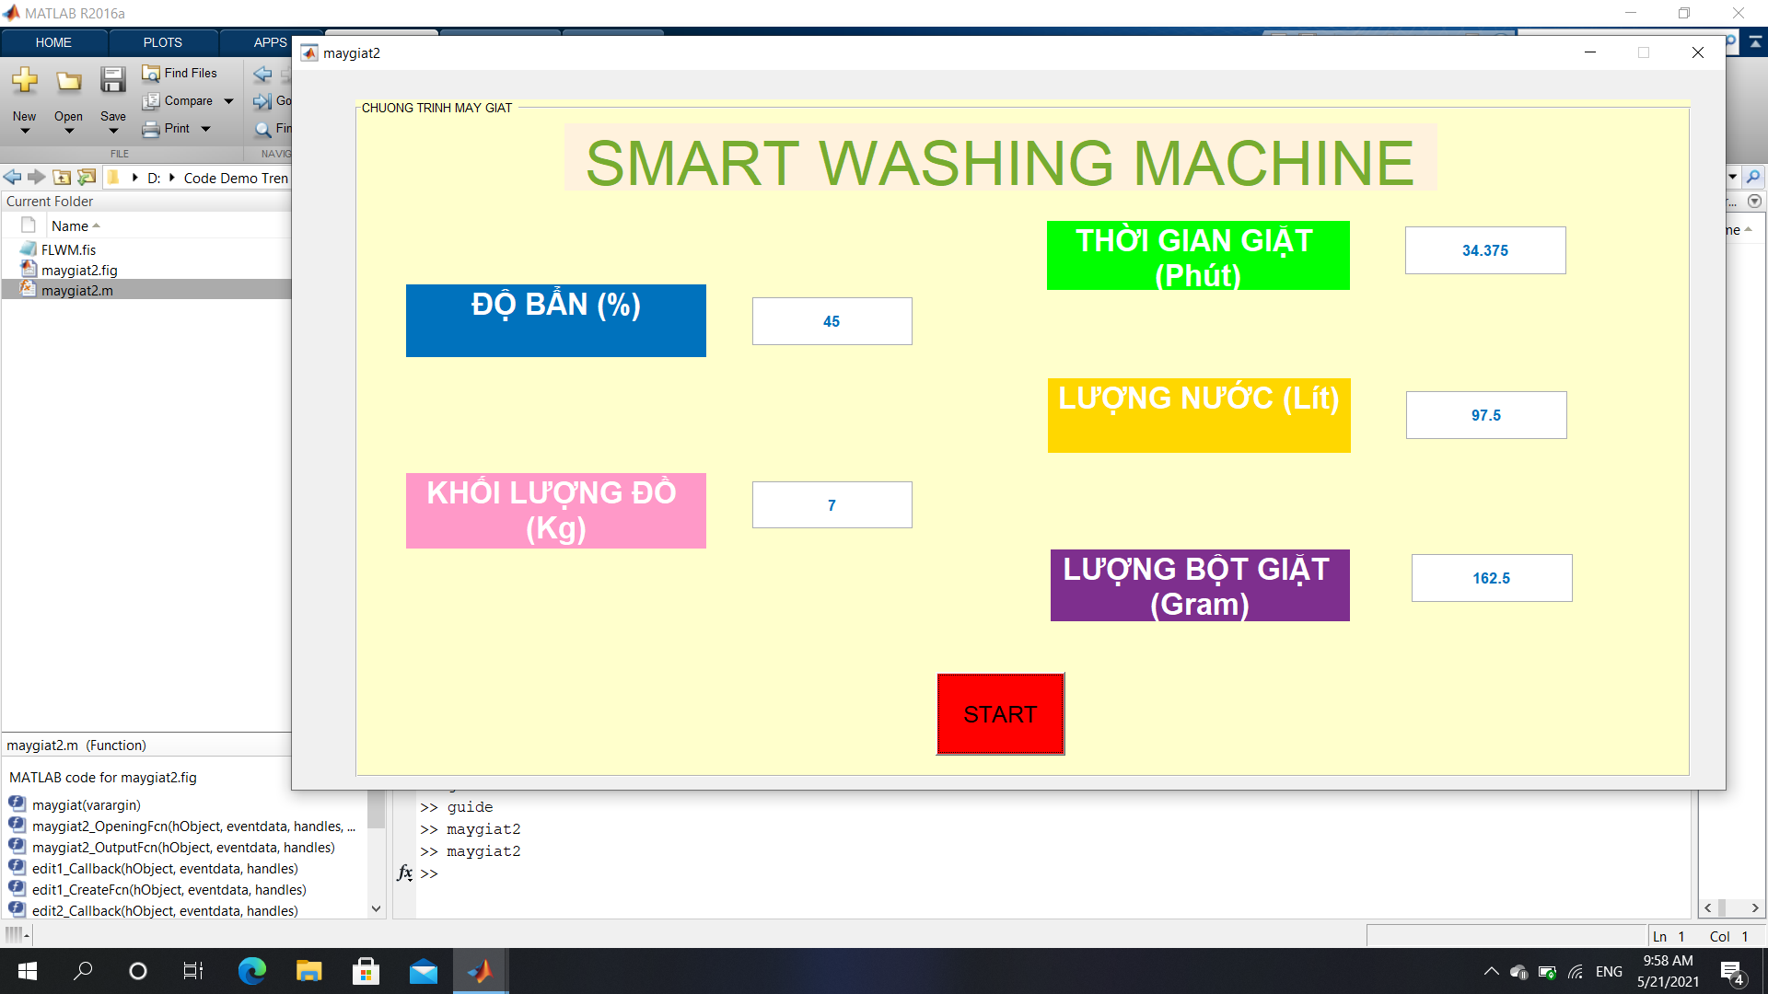
Demo giao diện máy giặt
Inputs là các giá trị của độ bẩn, khối lượng đồ do cảm biến bên trong máy đo được
Outputs là các giá trị của thời gian giặt, lượng nước, lượng bột giặt mà hệ thống tính toán được.

Slide 19
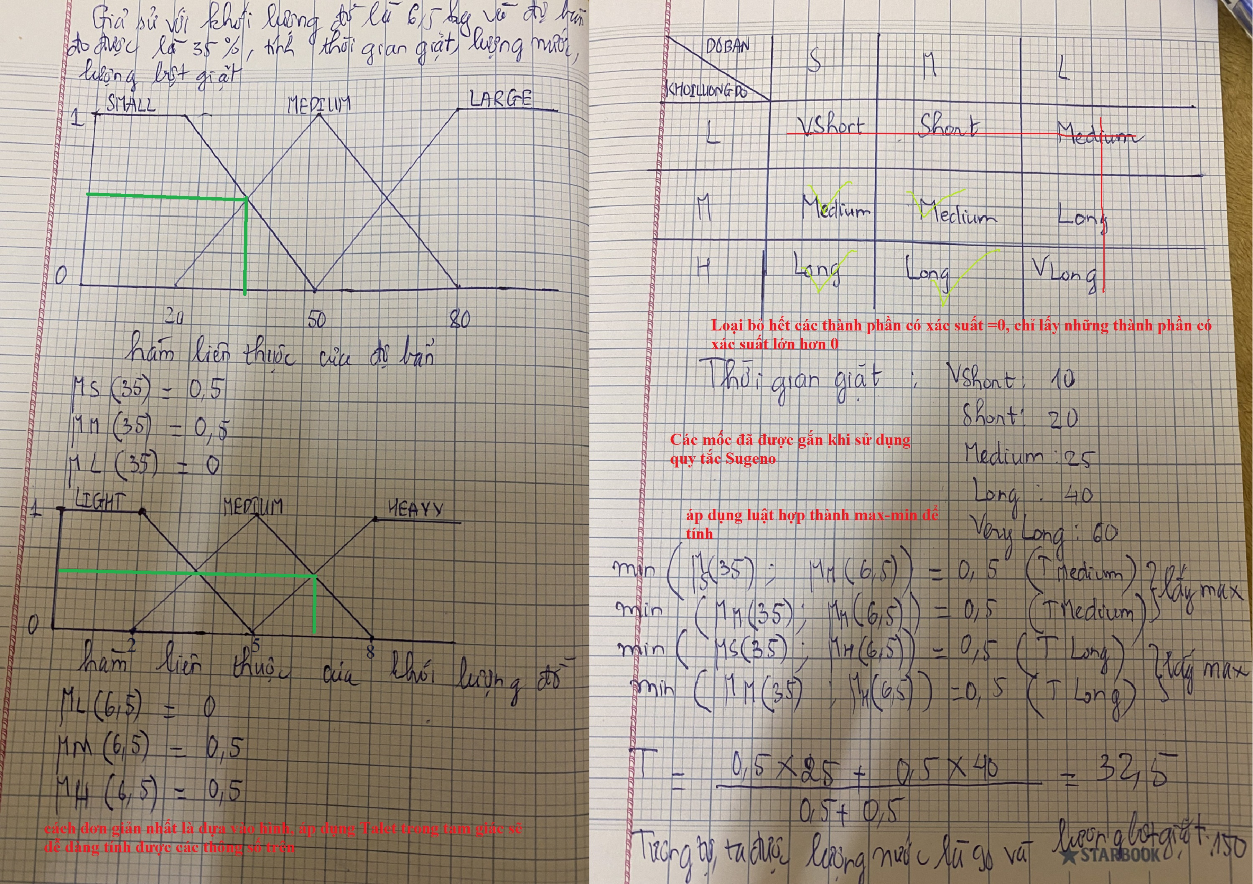
Giải ví dụ minh họa áp dụng luật hợp thành max-min

Slide 20

Kết luận
Tại sao nên sử dụng máy giặt Logic mờ?
Đơn giản, tiện lợi, hiệu năng, hiệu suất cao
Tiết kiệm
Tối ưu hóa công việc giặt đồ.
Một số lưu ý nhỏ:
Điều khiển mờ nói chung hay ứng dụng Logic mờ vào máy giặt nói riêng phụ thuộc rất nhiều vào kiến thức của chuyên gia hệ thống:
Số hàm liên thuộc ngõ vào, ngõ ra
Vị trí các mốc của hàm liên thuộc theo biến ngôn ngữ
Luật mờ

Slide 21
Tài liệu tham khảo
[1] Manna and A. Pnueli.The Temporal Logic of Reactive and Concurrent Systems. Vol. I: Specifi-cation. Springer, New York, NY, 1992.
[2] Mordechai Ben-Ari (2012). Mathematical Logic for Computer Science
[3] Deepak Kumar, Yousuf Haider, Fuzzy Logic Based Control System for Washing Machines, Dept. of Electrical Engineering, NITTTR Chandigarh, Dept. of CSE, NITTTR Chandigarh, Panjab University, India.
[4] A. Ibrahim, Fuzzy Logic for Embedded Systems Applications, Newnes, 2003.
[5] Badami et al., Fuzzy Logic Control Method for Reducing Water Consumption in a Machine for Washing, General Electric Company, Schenectady, NY, 1992.
[6] Technical manual of washing machines, Samsung electronics, at (http://www.samsungelectronics.com.my/ washing_machine/tech_info/index.html), access date: April 6, 2013.

